Slide 1
Aprendo 4 Cómo medir la masa de la materia

Slide 2
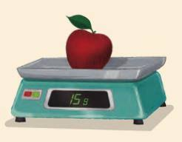
Desafío: Eres capaz de medir la masa de diferentes elementos. :

Slide 3
Actividad:
1.- Mide la cantidad de materia de 6 elementos diferentes que tienes y registra la información según el siguiente esquema:
Elemento:
Cantidad de masa:
Elemento:
Cantidad de masa:
Elemento:
Cantidad de masa:

Slide 4
5.- Observa los instrumentos y responde:
A.- ¿Conoces estos instrumentos?, ¿cuáles son sus nombres?
B.- ¿Para qué sirven? Y ¿Cuáles son sus unidades de medida?
C.- ¿El volumen de qué elementos puede medir la huincha?
Para concluir…
La masa de un cuerpo es _____________________.

